Slide 1
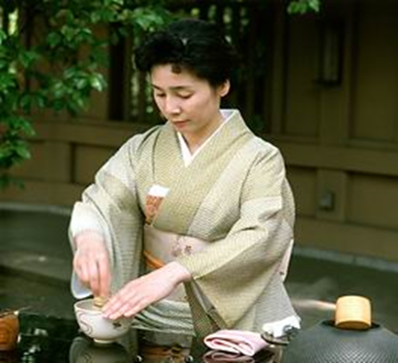
Japanese Tea Ceremony
おちゃかい
お茶会

Slide 2
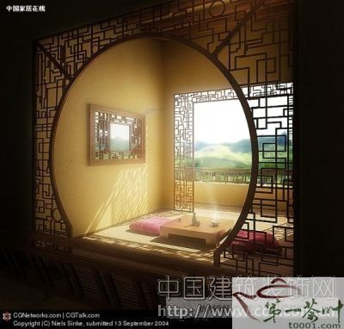
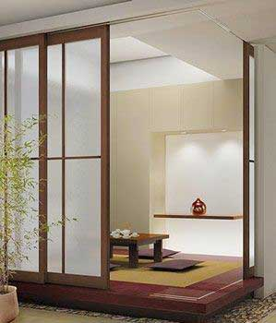
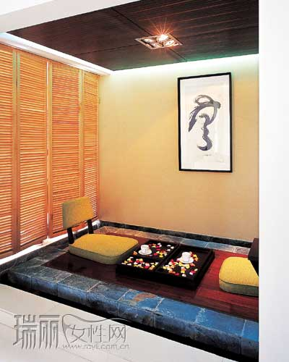
茶室

Slide 3
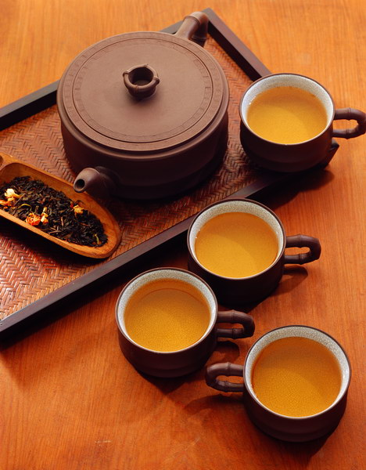
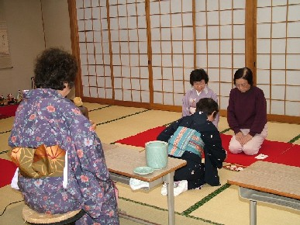
茶道

Slide 4
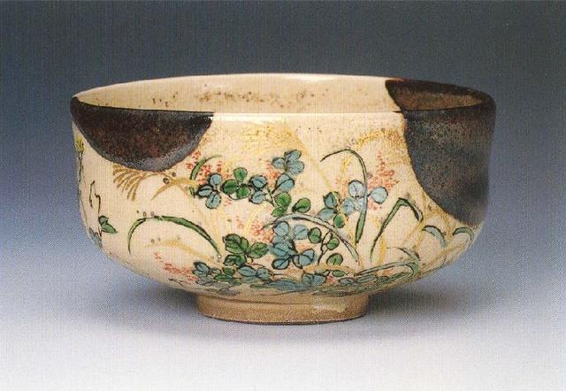
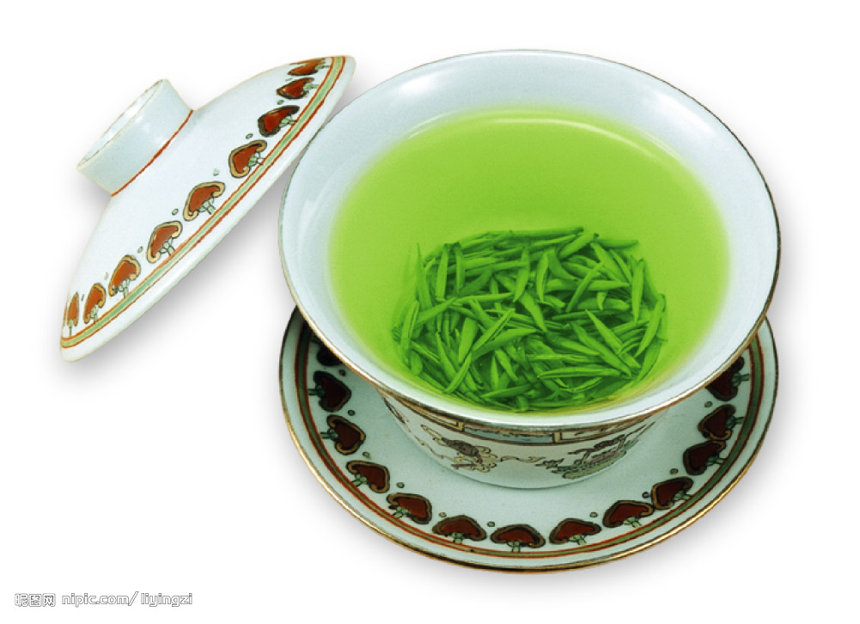
茶碗

Slide 5
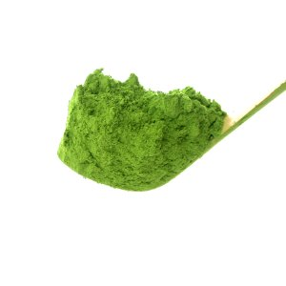
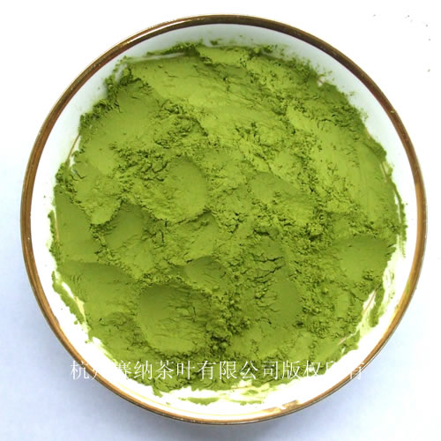
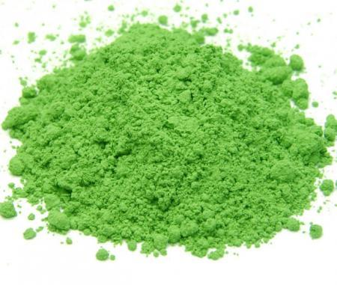
抹茶

Slide 6
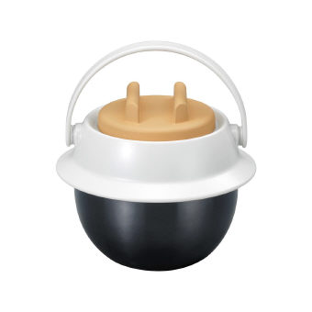
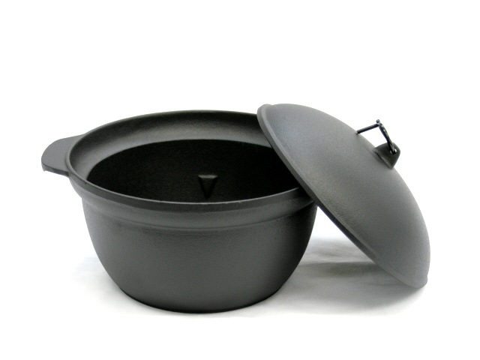
釜

Slide 7
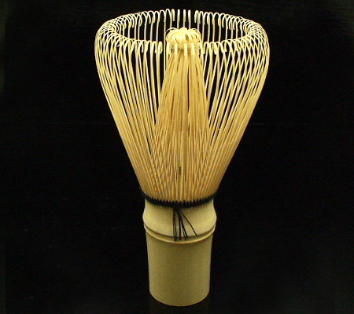
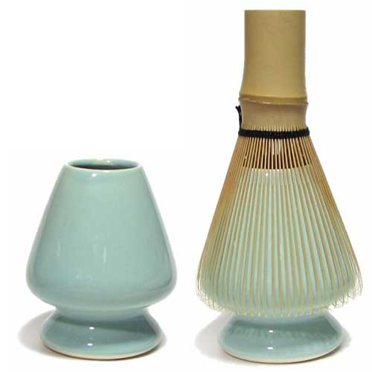
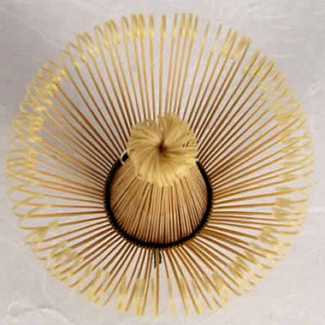
茶筅

Slide 8
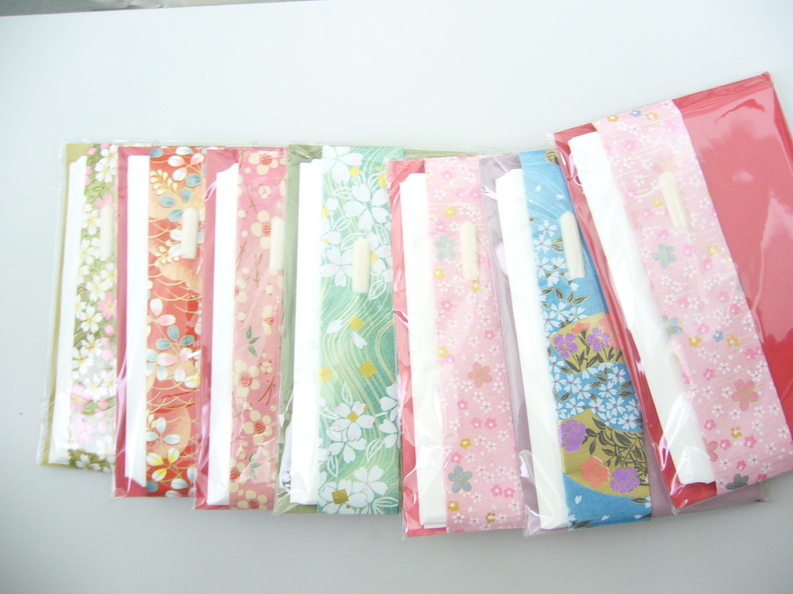
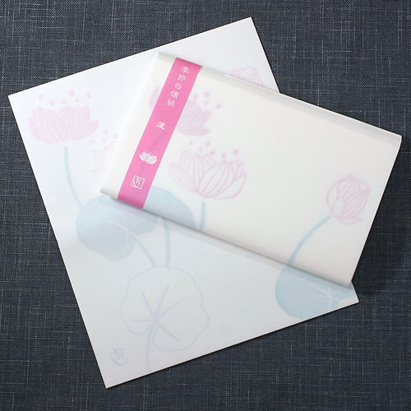
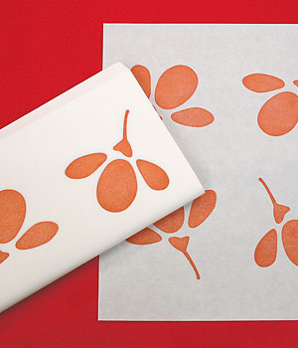
懐紙

Slide 9
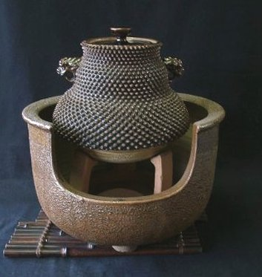
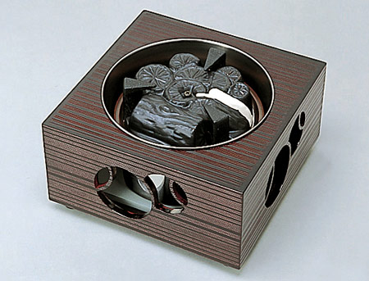
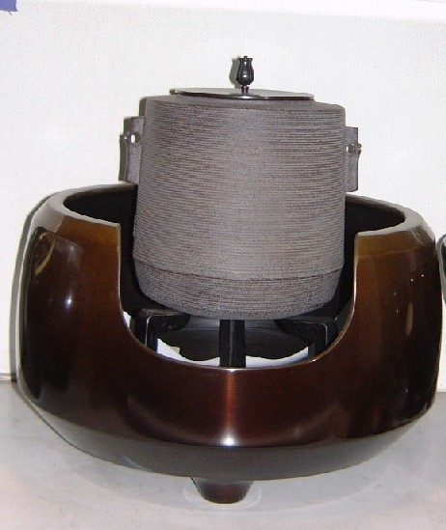
風炉

Slide 10
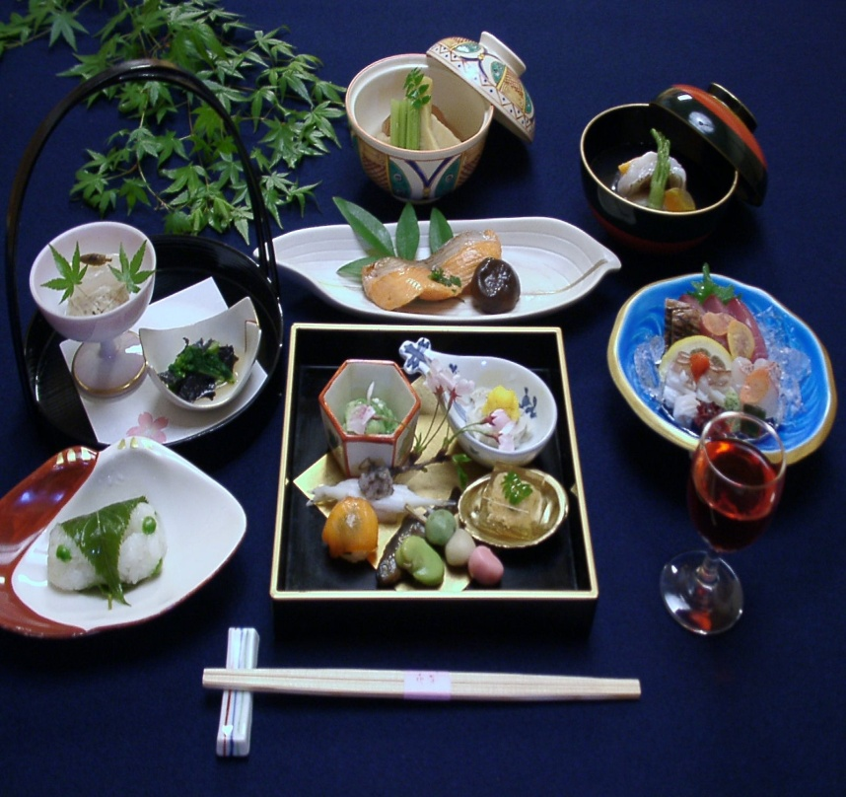
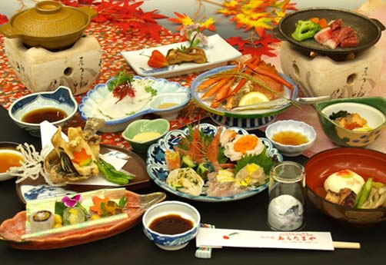
懐石

Slide 11
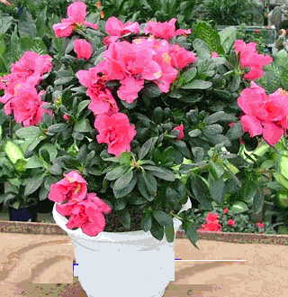
茶花

Slide 12
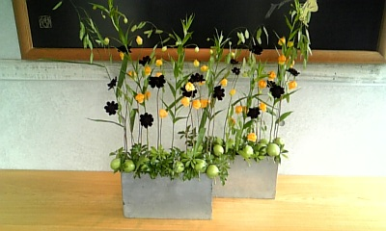
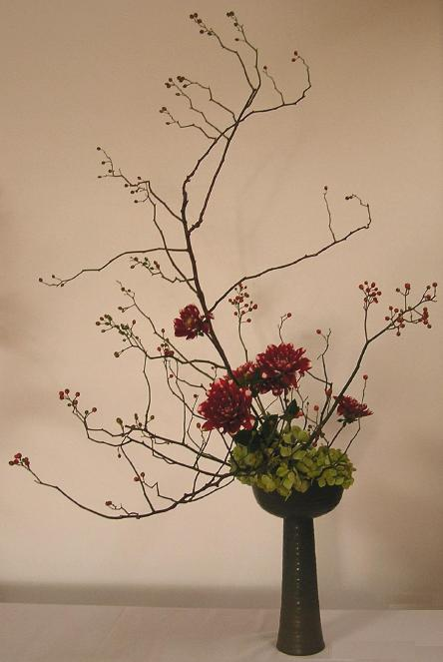
流儀花

Slide 13
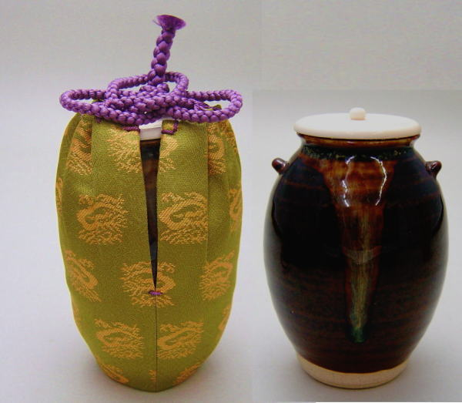
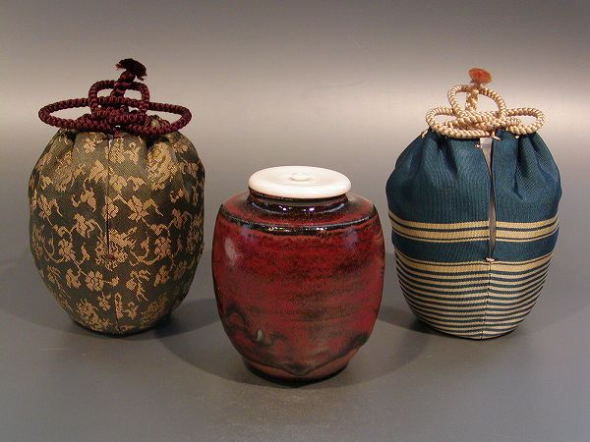
茶入れ

Slide 14
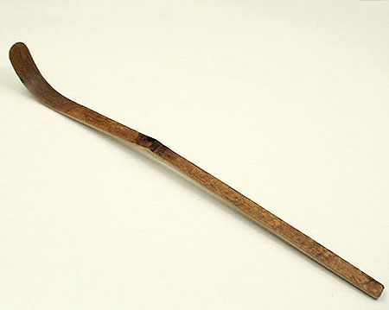
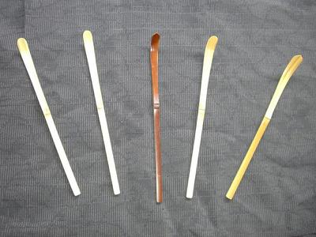
茶杓

Slide 15
お茶会
おばあさん：マリナちゃん、ユラくん。昨日のお茶会はどうでしたか。
マリナ：そうですね。なにもかも珍しかったです。静かな庭、お茶屋の簡素なたたずまい、
それにほの暗いお茶屋・・・前に本で読んだとおりでした。
ユラ：お茶屋に入る所が背を屈めて潜らなければならないほど小さいです。
マリナ：お部屋もとても狭いですね。
おばあさん：ええ、そうなのよ。
おじいさん：千利休は「狭さを極限まで追い込むことによって、狭さはもはや狭さではなくなり、無限の空間と
なる」と言ったそうだ。それで小さな素晴らしい茶屋がたくさん作られたんだ。
ユラ：ふーん、狭いことにも意味があるんですね。床の間の掛け軸と花は、派手ではないけどとてもきれい
でした。見ている内に心に大きなゆとりが生まれてきました。

Slide 16
お茶会
おばあさん：そう、それは良かったわね。それはお茶の心よ。
ユラ：お茶の心？僕は雰囲気は気に入りましたがあまり理解はでいませんでした。あのような儀式は何のためですか？
おばあさん：そうね、お茶には長い歴史があって、簡単に口では説明しきれないけれど・・・。人はいつも忙しくて周りの美を
見るゆとりをなくしてしますでしょう。
マリナ：そうですね。
おばあさん：お茶屋はあまり広くもないし、明るくもない。よけない物も置いてないし、音楽
もなくて自然な音だけよね。

Slide 17
お茶会
ユラ：そういえばそうですね。
おばあさん：お茶屋に入るのは別世界に入るものなのよ。そこで心が落ち着いて、ものを美しいと
感じたりゆっくり考えたりすることができるようになるの。
おじいさん：茶道では、日常の何気ない物事の中にある美を見出すことが肝心なんだよ。
おばあさん：モスクワではお茶を習うことができますか。
ユラ：ええ、裏千家のお先生がいらっしゃるんです。マリナはその先生の授業に出たことがあります。
おばあさん：そう、お茶を点てることができるの。
マリナ：いいえ、まだです。お点前はとても難しいです。茶碗に抹茶を入れて釜のお湯を注ぎ、茶筅でかき回して
泡立てるだけなんですけど。一度だけ点ててみましたけど、考えてもらった通りにはなかなかできませんでした。

Slide 18
お茶会
ユラ：僕は客として参加したので飲み方だけでした。右手でち茶碗を取り、左の手のひらに乗せ、
茶碗を向こうか
ら手前に回す、なんてことを教割りました。でもなかなかすぐには覚えられませんね。
ゆみ：飲んだ後、茶碗の口つけたとこを指先で拭って、指を壊紙で拭くのよね。ユラ、忘れたん
じゃない？
おばあさん：ゆみちゃん、そんなこと言わないの。初めての人には難しいのよ。お茶は長い時間を
かけて勉強す
るものなんだから。
おじいさん：そうだよ。茶道は、ただお茶を飲むだけの儀式ではない。茶碗をは初めとする茶道具
や建築、庭など
の総合芸術だし、それぞれがとても重要なんだ。
ユラ：そうですか。すごいですね。
おばあさん：でもー番大切なのは、主人とお客様の心の通い合いよ。「お先に」とか「いただきま
す」とか「けっこうなお点前でした」とか自然に心から
言えるようにならないとね。世界中の人がそうできれば、つまらない争いや戦争はしなくなるでしょ
うにね。
マリナ：そうですね。モスクワに帰ってから、また茶道の授業に出て、もっと勉強したいと思います。

Slide 19
茶事の６つのポイント
ここで風炉の事季の茶事の順序を概略説明しておきましょう。
まずお客様をお呼びするためには、亭主としてはテーマの設定ということが第一の仕事です。
何気なしにすることもありますが、そこにはテーマがなかったらどうにもできないわけですから、まずテーマが重要なのです。
テーマの次に、どういう客組みでお呼びするかというお客に関する組み合わせということがあります。それが人数によってそれらか変化する。
客組みや人数により、例えば自分の家で間に合わない場合は、お寺を借りるなりどこか適当な席を借りなければならない。そういう場所の選定はあらかじめしっかりと決め、またその環境も大事ですから、それも合わせて決めておく。

Slide 20
茶事の６つのポイント
場所が決まったらこんどは季節です。
これは早春あり、初夏あり、初秋ありで、それぞれの季節にふさわしいその季節感というものを、道具から懐石にいたるまですべてにわたって充分に生かさなければなりません。
その次が道具の取り合わせです。
場所や季節によって道具もいろいろ変わってきますが、まず床の間の掛物が第一で、それに生きた自然の花、それも茶花であり、流儀花でないシンプルなもの、すなわち利休居士の教えである「花は野の花のように」の心で配し、茶碗・茶入れとすべてに気配りするのです。
道具はあり合わせにせよとの教えは、無理のない分相応を教えているのです。借り物や点前を見えばることはもってのほかで、知足安分をそれにより知り学ぶことなのです。

Slide 21
ついて壊石の献立を決めます。
（１）テーマ
（２）客組み、客の人数
（３）場所、環境
（４）季節感
（５）道具の取り合わせ（献立も含む）
（6）亭主側の諸準備
こうした六つのポイントで、茶事または茶会を成立させるのです。

